Slide 1
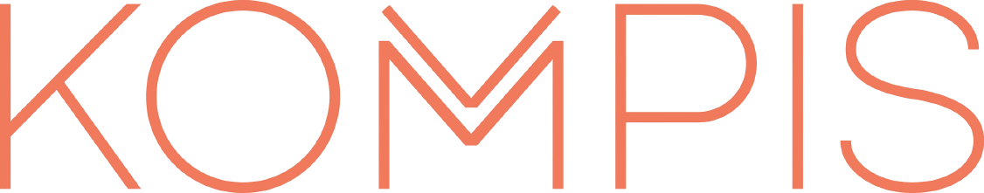
Like muligheter

Slide 2
Like muligheter
Alle mennesker er like verdifulle
Verdige liv for mennesker med funksjonsnedsettelser
Bekjempe vold mot kvinner og barn
Utfordre skadelig kultur og praksiser
Klimaendringer truer livsgrunnlag
Bevare naturressurser og lære klimarobuste metoder
Notes:
Like muligheter handler om en grunnleggende overbevisning: at alle mennesker, uavhengig av funksjonsevne, kjønn eller livssituasjon, er like verdifulle og høyt elsket av Gud. Dette betyr at vi jobber målrettet for at mennesker med funksjonsnedsettelser skal få leve verdige liv. Vi gir konkret hjelp til enkeltpersoner, men jobber også for å løfte deres stemme i samfunnet. I mange land er alkoholmisbruk og vold mot kvinner og barn et alvorlig problem. Derfor arbeider vi aktivt for å bekjempe skadelig kultur gjennom samtalegrupper og veiledning, slik at vi kan endre holdningene til fremtidige generasjoner. Like muligheter handler også om klimaendringer. I flere land i verden skaper jordras, flom, tørke og skogbranner enorme utfordringer for fattige bønder. Derfor jobber vi for å bevare naturressurser og lære bort klimarobuste jordbruksmetoder. Det handler både om å ta vare på skaperverket og om å sikre sårbare mennesker et livsgrunnlag i en verden i endring.

Slide 3
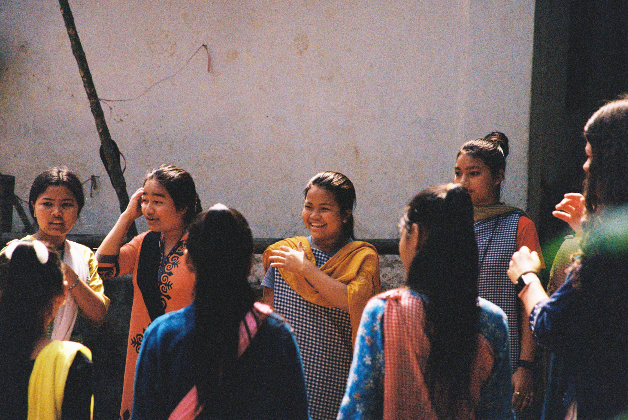

Slide 4
Like muligheter i Nepal
Arbeid i Kathmandu og Okhaldhunga
Driver to dagsentre
Håpets senter: omsorg og opplæring til selvstendighet
Tradisjon for å «gjemme bort» mennesker med psykisk utviklingshemming
Inkluderende utvikling – over 1100 mennesker med funksjonsnedsettelser
Medarbeidere med funksjonsnedsettelser
Notes:
I Nepal arbeider vi både i hovedstaden Kathmandu og i kommuner i Okhaldhunga for at mennesker med funksjonsnedsettelser skal få verdighet og mulighet til å delta i samfunnet. Foreldre blir ofte utsatt for fordømmelse og ekskludering, og får ikke den hjelpen de trenger. Vi samarbeider med den lokale organisasjonen ABBS som driver to dagsentre, ett i Kathmandu og ett i Chitwan i sør. På Håpets Senter er målet at brukerne skal bli mest mulig selvstendige og klare praktiske hverdagsoppgaver selv. Dette er et av veldig få tilbud til mennesker med psykisk funksjonshemming i Nepal, hvor man i ulike kulturer har lang tradisjon for å gjemme dem bort. Fra 2020 startet Okhaldhunga sykehus prosjektet 'Inkluderende utvikling' i to kommuner. Målet er todelt: at barn og voksne med funksjonsnedsettelser skal få verdighet og kunne delta, og at samfunnet skal akseptere og inkludere dem. Flere lokale medarbeidere har selv en funksjonsnedsettelse, og måtte først bli venner med sin egen situasjon før de kunne bryte stigma i landsbyene. Gjennom disse satsingene arbeider vi med over 1100 mennesker med funksjonsnedsettelser.

Slide 5
Like muligheter i Nepal
Chaupadi-tradisjon: isolasjon under menstruasjon
Kvinner må bo i kalde, skitne og utrygge uthus
Fører til sykdom, psykiske påkjenninger, mangel på skolegang
Vold i nære relasjoner rammer særlig kvinner og barn
Prosjekt: Ending violence for equality
Samtalegrupper, veiledning, media
Notes:
Vold mot kvinner og barn er et stort problem mange steder i verden, og det er viktig å sette lys på problemstillingen. I Bajhang, helt vest i Nepal, ba lokalbefolkningen selv om hjelp. Hindutradisjonen chaupadi tilsier at jenter og kvinner må bo adskilt fra familien under menstruasjon. Mange bor i skitne, kalde og utrygge uthus. Praksisen fører til store psykiske påkjenninger, sykdom og mangel på skolegang. Mor og barn må også bo adskilt i 11 dager etter fødsel. I tillegg er vold i nære relasjoner et stort samfunnsproblem som rammer særlig barn og kvinner. Gjennom prosjektet jobbes det med mange grupper – fra skoleungdom til kvinner og menn. Media brukes også for å nå målet om å endre en tradisjon hvor kvinner isoleres og behandles som eiendom, og for å bekjempe ukultur knyttet til alkoholmisbruk og få slutt på volden i hjemmene. Gjennom samtalegrupper og veiledning ønsker vår partner United Mission to Nepal å bekjempe disse praksisene. Prosjektet heter 'Ending violence for equality' og finansieres av Norad med egenandel fra Normisjon.

Slide 6
Like muligheter i Bangladesh
Arbeid blant marginaliserte grupper
Ampur tailoring school – yrkesopplæring i søm
18 jenter hvert halvår
Bibelstudie og livsmestring
Egen bedrift eller jobb i tekstilindustrien
Mulighet til å bidra økonomisk og ta nye livsvalg
Notes:
Verdien vår sitter selvfølgelig ikke i hvor god lønn vi har, men uten inntekt kan man oppleve å føle seg som mindre verdifull. Inntekt gir muligheter til å velge i livet. Normisjon har arbeid blant marginaliserte grupper i Bangladesh – mennesker som er marginalisert på grunn av religion, etnisitet og kjønn. På Ampur tailoring school gis jenter en mulighet til egen inntekt. 18 jenter hvert halvår får yrkesopplæring innen søm. I tillegg organiserer skolen bibelstudie og annet kursinnhold relevant for unge kvinner i starten av sitt voksne liv. Jentene som sto utenfor skolesystemet, ikke hadde råd til å fortsette studier, eller ikke så mulighet til egen inntekt, starter etter et halvår egen bedrift eller får jobb i Bangladesh tekstilindustri. Med egen inntekt har de mulighet til å bidra økonomisk i familien, ta opp videre studier igjen eller ta andre livsvalg som før var utenfor rekkevidde.

Slide 7
Like muligheter i India
Bønder i Jharkhand, Assam og Vest Bengal lever under fattigdomsgrensen
Klimaendringer: avskoging, flom, ødeleggelse av jord
Familiens livsgrunnlag truet
Opplæring i økologisk og miljøvennlig jordbruk
Klimasmarte vanningsmetoder
Sikre bærekraftig inntekt for fremtiden
Notes:
Klimaendringene skaper store bekymringer for fattige bønder i India. I Jharkhand, Assam og Vest Bengal lever de fleste bøndene under fattigdomsgrensen. Samtidig opplever de at klimaendringene legger stein til byrden. Industri og forurensing fører til avskoging, og uten skog er det ingenting som stopper stadig mer uforutsigbare vannmasser fra å ødelegge dyrket jord. Hver dag uroer bøndene seg for avlingene sine. De vet at familiens livsgrunnlag er truet. Men med vår støtte kan vi hjelpe dem. Gavene går til opplæring i økologisk og miljøvennlig jordbruk, jordforbedring, dyrking av mer motstandsdyktige plantearter og klimasmarte vanningsmetoder. Dette handler om å ruste bøndene for fremtiden og sikre dem en bærekraftig inntekt under nye klimatiske forhold. I dag er disse bøndenes livsgrunnlag truet, men sammen kan vi gi dem og familiene deres håp og fremtid.

